Slide 1


系统分析与设计小组汇报
—开发区组团拼车软件
小组成员：刘英琦、孙厚杰、丁文晨、张希哲、孙齐恒、董傲君
汇报人：董傲君

Slide 2

目录
COTTENTS
01
小组成员分工
02
题目内容讲解

Slide 3
01
小组成员分工
Division of labor among group members

Slide 4
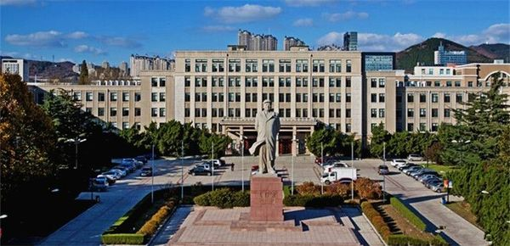
小组成员分工
调查问卷的制作、收集及数据可视化；文档汇总整理：孙厚杰
汇报：
董傲君
原型模型的文档及制作：
刘英琦、丁文晨、孙齐恒
可行性计划分析、需求分析：张希哲
1
2

Slide 5
02
题目内容讲解
Explanation of the content of the topic

Slide 6
01
调查问卷及访谈结果的数据汇总
Data from questionnaires and interviews are summarized

Slide 7
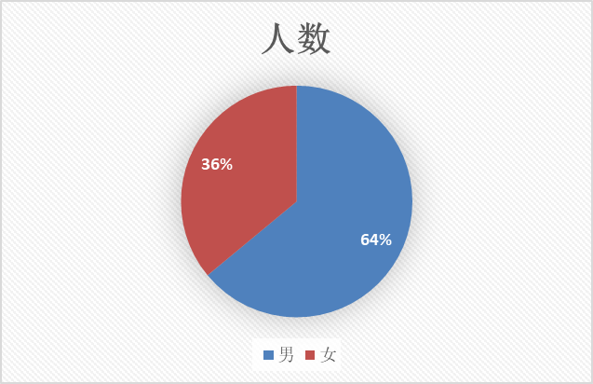
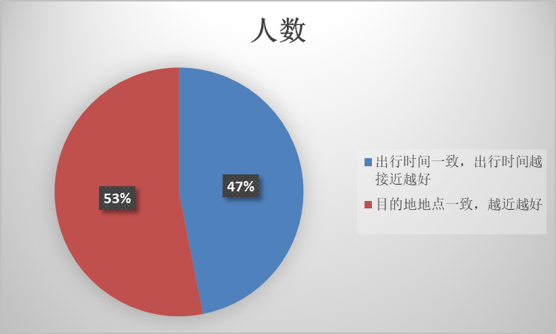
数据采集与分析
出行时同学们对拼车的要求
参与调查同学的男女比例

Slide 8
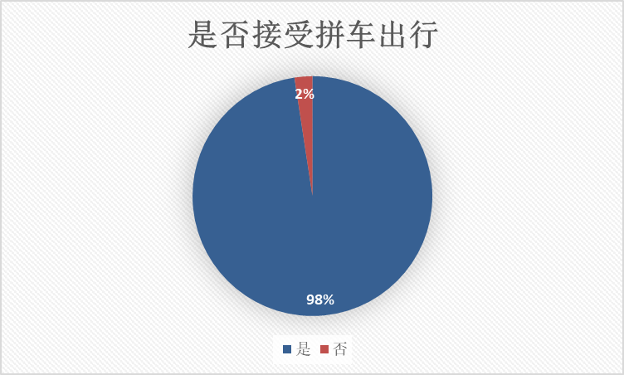
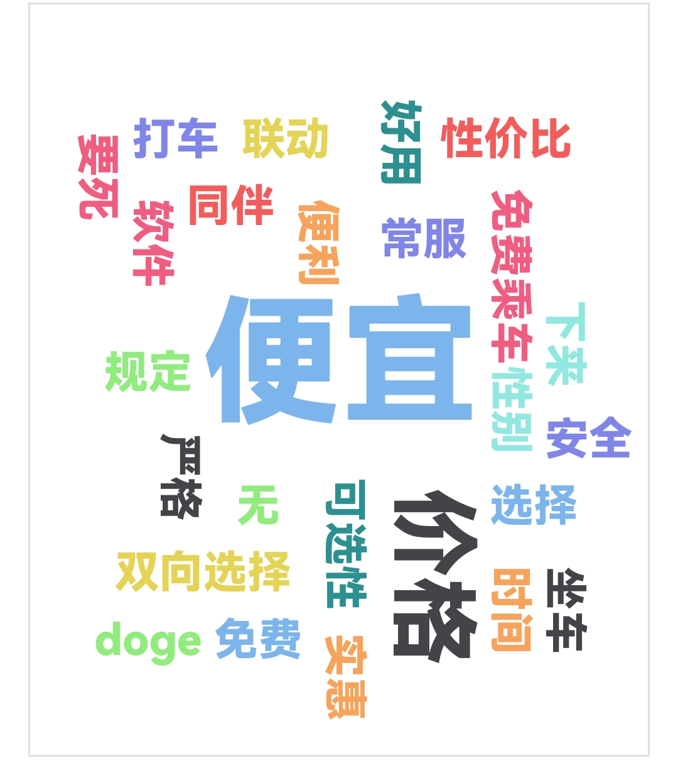
数据采集与分析
同学们对该拼车软件可实现功能的期望
同学们对拼车出行的接受度

Slide 9

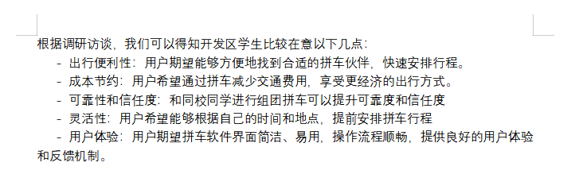
数据采集与分析
问卷及访谈结果的汇总分析
前期问卷调查及对开发区同学的随机访问

Slide 10
02
可行性计划分析以及需求分析
Feasibility plan analysis as well as demand analysis

Slide 11
可行性计划分析
本项目旨在开发一个组团拼车软件，为开发区学生提供一个便捷、安全和可靠的平台，使他们能够方便地组织和参与拼车行程。该软件的核心目标是帮助学生出行，通过将同一目的地或相似线路的乘客进行匹配，实现自由拼车组团出行，共享车辆资源，有效的节省交通费用。
用户可以搜索拼车行程的相关软件将根据用户提供的行程信息和偏好进行智能匹配，向用户发送推荐适合的拼车伙伴队伍，如果没有理想行程团队，也可以自行创建团队。
信息，
用户可以通过学号及初始密码，访问软件
软件将提供方便的支付集成，使用户能够方便地进行拼车费用的结算和支付。
用户登录
拼车搜索和发布
支付集成

Slide 12

需求分析
高级搜索功能
实时消息通知
评价和信誉系统
所需进行的
需求分析种类
完整的需求分析
基本型需求
期望型需求
兴奋型需求
用户登录
创建和搜索拼车团
拼车匹配
车费分摊
实现社交功能
与校园合作

Slide 13
03
原型模型的制作与展示
Prototype model production and display

Slide 14
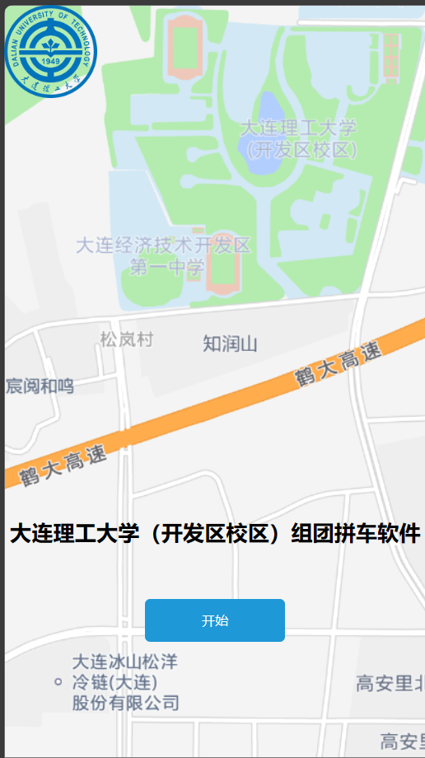
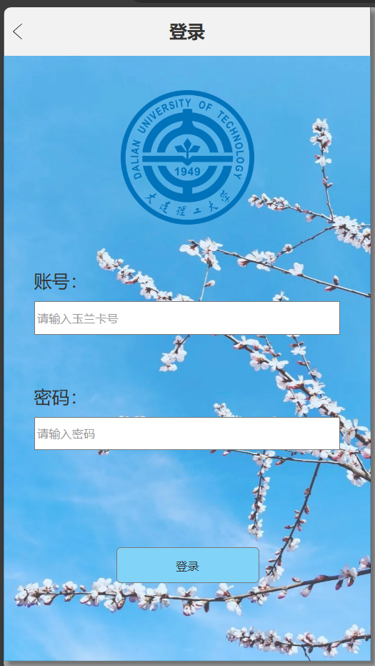
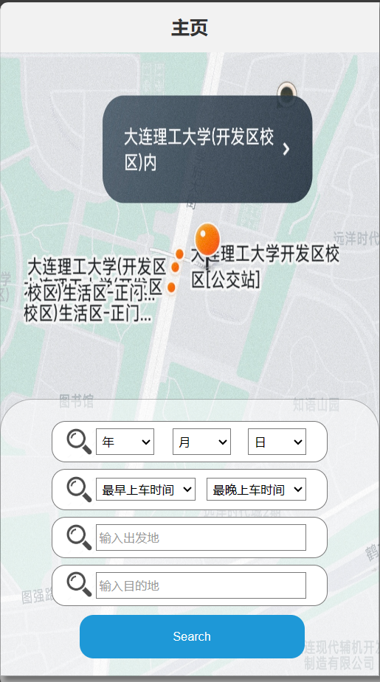
原型模型
登陆界面
主界面
起始界面

Slide 15
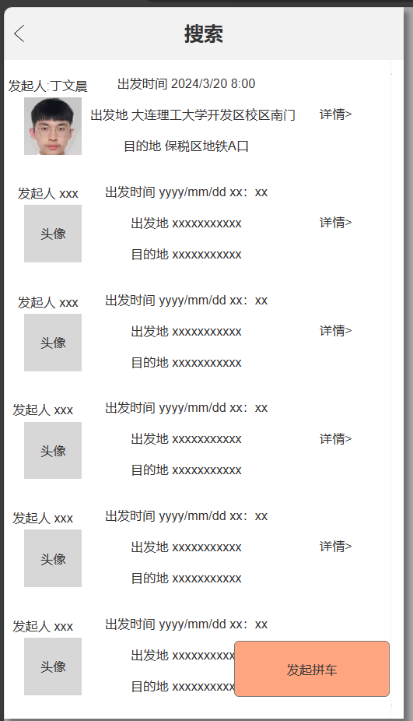
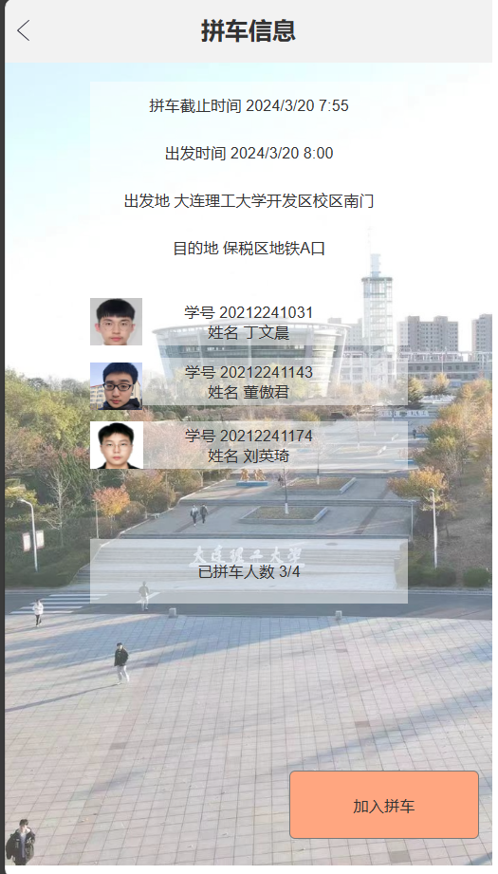
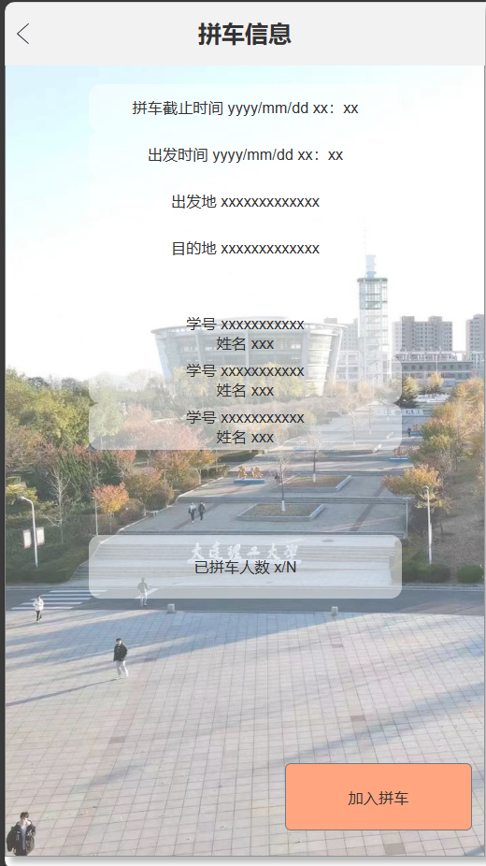
原型模型
详细信息界面
搜索界面
详细信息界面

Slide 16
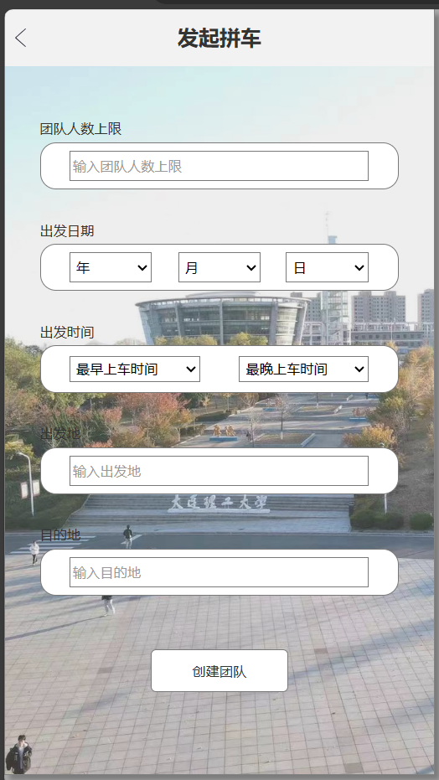
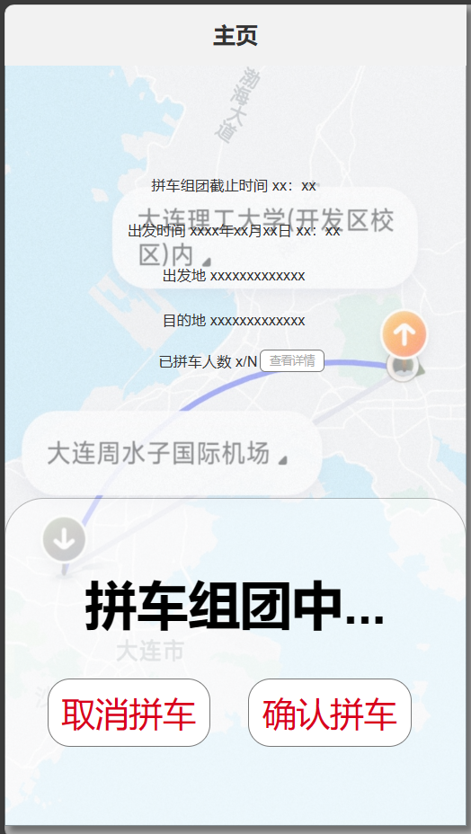
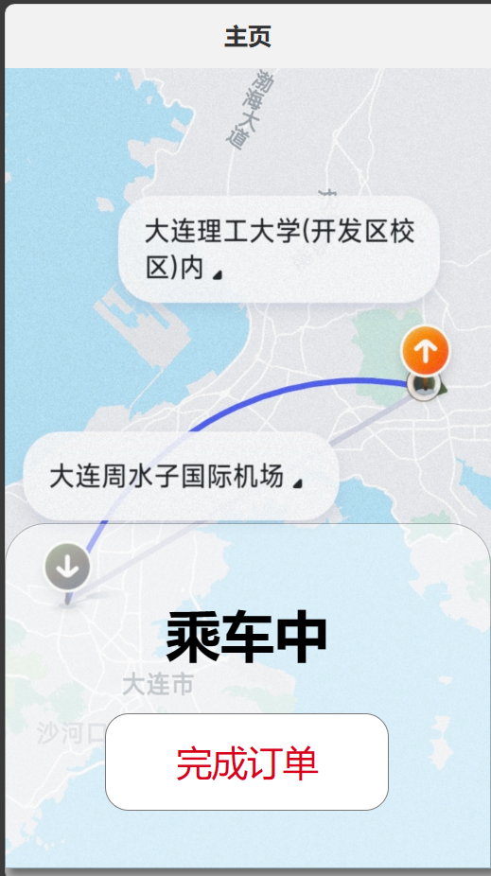
原型模型
团队创建界面
拼车等待界面
拼车成功界面

Slide 17
感谢老师聆听
恳请老师批评指正

